Slide 1


Answer: Labirinto do Desespero
Bruno Tiago de Souza
Gabriel Pereira Martins

Slide 2
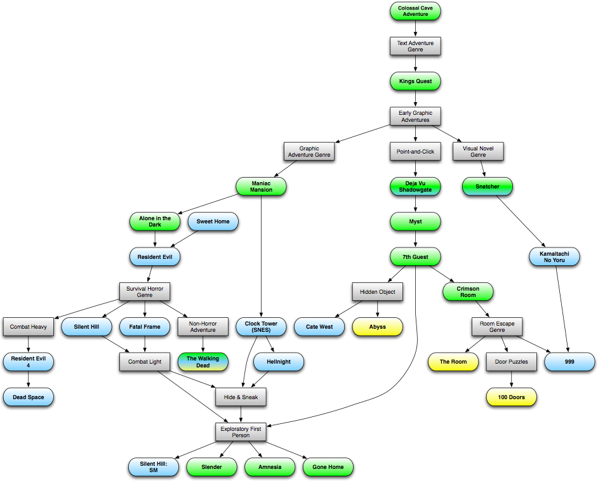

Slide 3


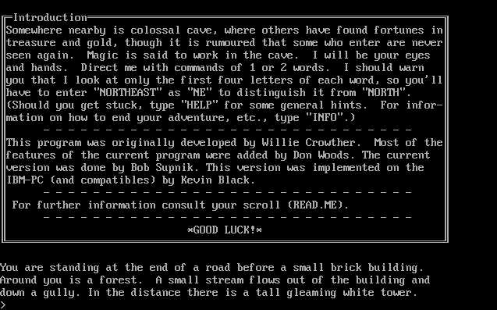
Visual Novels é um gênero de jogos de videogame e PC bastante comum no Japão.
Desenvolvedora: Chunsoft
Diretor e Escritor: Kotaro Uchikoshi
Lançado em: 10 de Dezembro de 2009

Slide 4

Importância da duvida

Slide 5
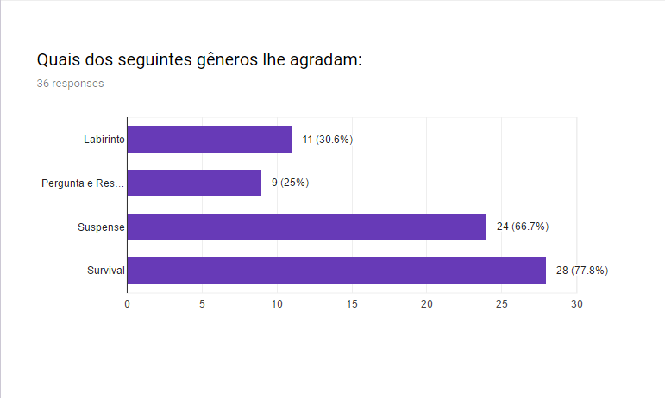
Resultados de pesquisas:

Slide 6
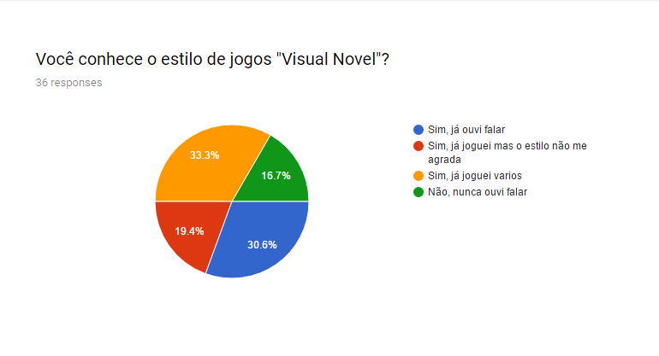

Slide 7

Criticas feitas ao conceito:

Slide 8
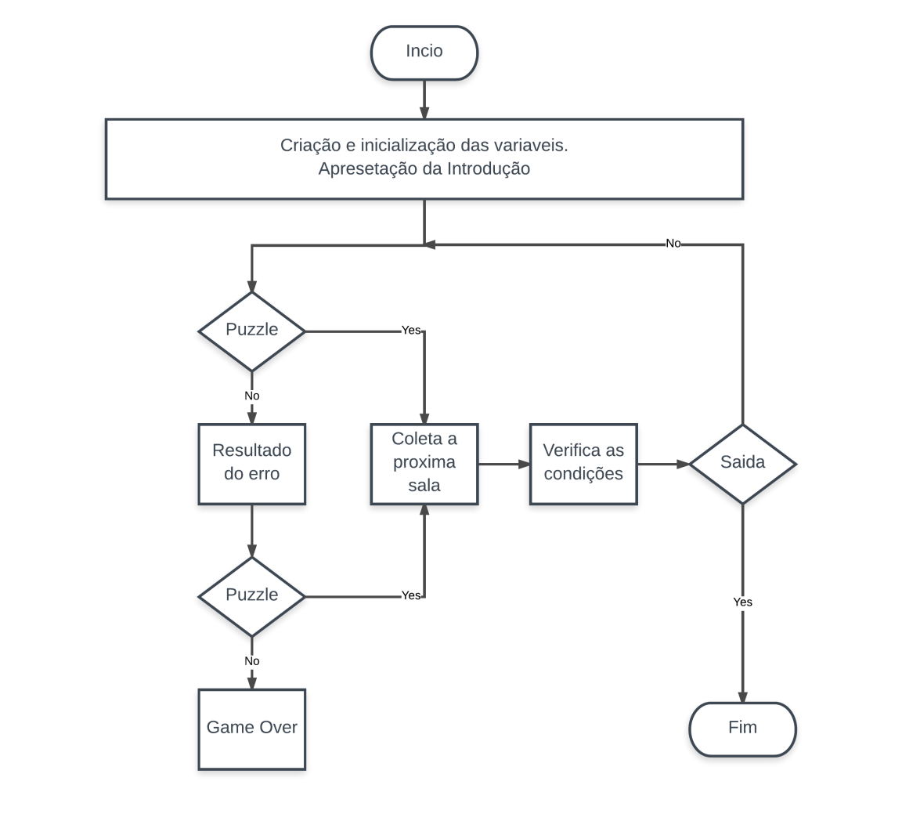
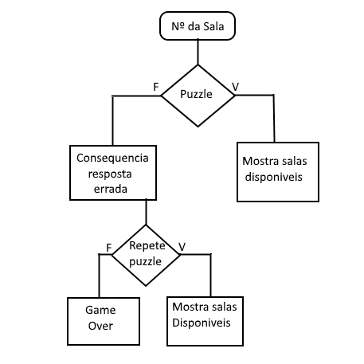
Estrutura Lógica
Macro
Micro

Slide 9
Teaser
https://www.youtube.com/watch?v=YCCNAMCfdHQ

Slide 10


